Slide 1
(주) 판다스 텔레콤
및
LTV 등급화
를 통한
고객 이탈 방지
매출 향상

Slide 3


(주) Pandas 텔레콤
기업소개
주요 고객
회사명 : Pandas텔레콤
설립일 : 2008년 3월 22일
대표이사 : 이환우
사업장 : 전국
전국 이동통신 가입 고객
주요 서비스
이통통신, 고객 관리 플랫폼, 멤버십

Slide 4
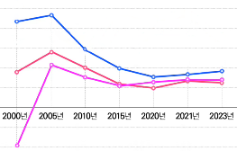
추진배경
가입자 수는 증가하고 있으나, 자사의 수익성 감소와 시장 경쟁 과열로 인한 경영 환경 악화
자사 수익성 저하
시장 경쟁 과열
신규 수요 증가
[연도별 매출액(억원)]
[주요 통신사 영업이익률 추이(%)]
[연도별 가입자 수]
25.0
MVNO
93,373,795
20.0
LGU+
KT
15.0
SKT
10.0
0
-5.0
2021
2022
2023
2024
-10.0
2025
출처 : POSCO AI Big Data 제공 Charge.csv
출처 : 원태영, 「이동통신 40년 …」, 이코노미스트
출처 : KTOA 통신통계시스템
24년 대비 매출액 3.92% 감소
요금 경쟁 심화, 고객 구성 변화, 고객 이탈 증가에 의해 발생한 것으로 판단
경영 환경 악화로 인한 마케팅 과열로 매출액 감소가 우려되고 있는 상황
가입자 수는 21년 대비 11% 증가하며 특히 전년 대비 0.4% 증가로 성장
중
Notes:
ARPU(Average Revenue Per User, 가입자당 평균 매출)는 특정 기간(월, 분기 등) 동안 활성 사용자 1명당 평균적으로 창출하는 수익을 나타내는 핵심 성과 지표

Slide 5


현상 및 개선기회
ARPU 감소
LTV 대표성 부족
고객 이탈률 증가
[월별 평균 ARPU (원)]
[LTV와 변수 간 상관계수]
[연도별 이탈률 (%)]
(Average Revenue Per User)
85,132
83,388
12.2% ↓
LTV
30
81,242
78,288
24.8
74,740
20
가입기간
10
LTV
0
0.0
2021
2022
2023
2024
20
21
22
23
24
25
2025
총과금액
출처 : POSCO AI Big Data 제공 Customer.csv
출처 : POSCO AI Big Data 제공 Customer.csv
출처 : POSCO AI Big Data 제공 Customer.csv
2021년 대비 2025년 ARPU 12.2% 하락으로, 고객 1인당 매출이 매년 감소하는 추세를 보임
주요 변수와의 상관계수가 최대 0.386으로 현행 LTV 식으로는 고객 가치를 정확히 측정하기 어려움
2025년 10월 월별 이탈률 13.8%로 연중 최고치 기록, 이탈 가속화에 대한 선제적 대응 필요
고가치 고객의 이탈 신호를 조기에 포착하고 선제적으로 대응
수익 변수 외에 이탈가능점수, 고객 만족도, 추천 횟수 등 변수를 추가하여 설명력을 제고한 새 LTV 산출식 제안
New LTV 모델 기반으로 이탈 고위험 고객을 사전 식별하고, 약정 만료 전 선제적 혜택 제공 등 이탈률 감소 도모

Slide 6
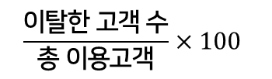


현상 및 개선기회 _과제수행목표
KPI
현재
목표
운용정의
산출식
(25년 12월)
(26년 12월)
연 매출액(억원)
48.3
60.0
당사의 1년 총 매출을 합한 값
총과금액 +
총로밍사용료 + 데이터사용료
당사 서비스를 이용하는 고객
1인당 발생하는 월평균 매출액
$$\frac{데이터사용료+ 총로밍료+ 총과금액}{가입기간(월)}$$
월 ARPU(원)
66,415
69,735
LTV
VIP 등급 인원(명)
1373
1800
신규 고객 생애가치 (LTV)
산출 모델의 예측 정확도
${LTV}_{improved}$= $과거수익+미래추정수익$
당사 전체 이용 고객 중 서비스를
해지하거나 이탈한 고객의 비율
$$\frac{이탈한 고객 수}{총 이용고객}×100$$
고객 이탈률(%)
24.8
2.5

Slide 7
분석계획
Charge_data(과금액 정보) 291,334행 × 3열
Customer_data(고객 정보) 6,863행 × 25열
목적 | 분석방법 | 주요 내용 | 담당자 | 일정
고객 특성 확인 | 히스토그램, 막대그래프, 파이차트 |  | 이환우 | 03.22
ARPU 분석으로 개선방안 도출 | 히스토그램, 막대그래프, 연관분석 |  | 윤희경
LTV 산출식 개선을 통한 고객 등급 분류 정밀화 | Bar Plot, 산점도, Box Plot, 카이제곱 검정 |  | 박중호 | 03.23
고객 이탈 예측 모델 개발을 통한 선제적 이탈 방어 | 카이제곱 검정, T-test, ANOVA 로지스틱 회귀분석, 랜덤포레스트, XGBoost, LightGBM, 군집분석 |  | 김정완 | 03.24
 |  |  | 윤지희
인구통계, 서비스 이용, 이탈 고객 특성의 분포를 확인
이탈 고객과 유지 고객 간 기초적인 차이를 탐색
ARPU와 이탈률, 데이터사용량, 서비스 수 비교
부가서비스 조합들의 연관분석
이탈가능점수·만족도 등 변수를 추가하여 산출식 개선
이탈 관련 변수 선정
모델링으로 고객이탈예측함수 도출
군집분석을 통한 고객 맞춤 전략 수립

Slide 8
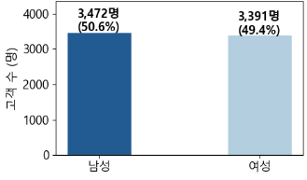
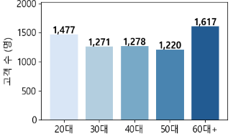
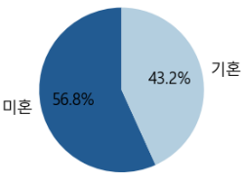
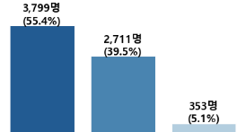
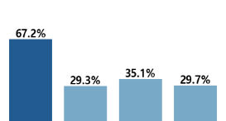
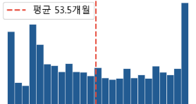
GRAD = ['#D9E6F6', '#B3CEDF', '#78A9C7', '#4984B0', '#225B92']
분석결과 _고객특성확인
인구통계
성별 분포
연령대 분포
결혼여부 분포
56.8%
성별 균형이 고르며, 60대 이상 비중(23.6%) 가장 높고 미혼 고객이 56.8%로 과반을 차지함
서비스 이용
과금방식별 고객 수
부가서비스 가입률(%)
가입기간 분포
600명
고객 수 (명)
가입률(%)
400명
200명
데이터
무제한
보안
서비스
백업
서비스
기술지원
서비스
0
20개월
40개월
60개월
80개월
계좌이체
신용카드
전자결제
계좌이체 과금 고객이 가장 많으며 데이터무제한 가입률이 가장 크고 평균 가입기간은 53.5개월

Slide 9
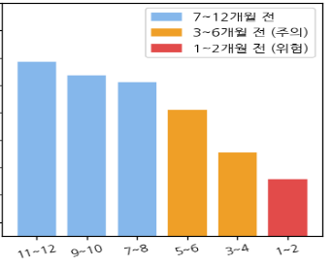
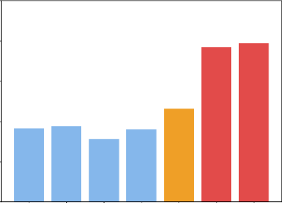
안정
주의
위험
분석결과 _ARPU 분석을 통한 수익성 향상
이탈 전 평균 ARPU 추이
연령대별 ARPU
102K
110K
100K
98K
100K
96K
90K
94K
평균 ARPU (원)
평균 ARPU (원)
92K
80K
90K
88K
70K
86K
60K
11~12
9~10
7~8
5~6
3~4
1~2
20대
30대
40대
50대
60대
70대
80대
이탈 전 (개월)
이탈자들의 ARPU를 분석한 결과 수개월 전부터 ARPU가 감소하는 추세를 보임
60대 이후 ARPU가 뚜렷하게 증가하며, 70~80대가 최고 수준으로 확인
ARPU가 낮아진 고객에게는 같은 요금제지만 고객의 요구사항을 충족시키는 '최적 요금제'를 추전하여 완전한 이탈 방지
시니어 전용 케어 서비스 건강 및 안심 서비스를 결합하여 장기 고객으로 락인(Lock-in)

Slide 10
분석결과 _ARPU 분석을 통한 수익성 향상
부가서비스 가입 수 vs. ARPU차이
부가서비스 결합지수 vs. 이탈률
부가서비스 연관분석
기존서비스 | 추가서비스 | 향상도
백업 + 보안 | 기술지원 | 2.067
백업 + 기술지원 | 보안 | 2.047
보안 + 기술지원 | 백업 | 1.788
ARPU 차이
이탈률(%)
1
2
3
0
1
2
3
가입서비스 수
부가서비스 결합지수
부가서비스 첫 가입 시 평균 과금액 상승이 가장 크며, 추가 가입 시 가격 상승률감소
부가서비스 1개 가입 고객의 이탈률이
가장 높고 부가 서비스 결합지수가 2이상 인 경우 부터 이탈율이 감소
두 개 서비스를 함께 이용하는 고객은
나머지 하나도 구매할 가능성이 높음
부가서비스 미가입 고객의 첫 가입 전환을 우선 확대하고,
추가 결합 할인과 번들 혜택을 통해 2개 이상 가입 및 번들형 교차 판매로 유도

Slide 11




분석결과 _LTV 모델 개선 결과
LTV 목적
LTV
LifeTime Value
목적 : 고객별 생애 가치를 정밀하게 산정하여, 이탈 위험이 높은 고가치 고객을 사전에 식별하고 선제적으로 대응하기 위함
개선된 LTV
과거 수익
미래 추정 수익
$$LTV_{improved}=\left[\left(데이터사용료+총로밍요금+총과금액\right)+\left(\frac{과거수익}{가입기간}\right)× 예측기간 ×\left(1−\frac{이탈가능점수}{100}\right)\right]×{10}^{−3}$$
수식 설명
LTV 기반 고객등급
미래 추정 수익 : 이미 이탈한 고객의 경우 0으로 계산
1. VIP 등급 : 상위 0% ~ 20% 1373명 10,650점 이상
예측기간 : 만족도 점수별로 대입
2. GOLD 등급 : 상위 20% ~ 40% 1372명 6,240점 이상
만족도 점수 | 예측기간 (개월)
1 | 0
2 | 12
3 | 48
4 | 72
5 | 120
3. SILVER 등급: 상위 40% ~ 60% 1373명 3,460점 이상
4. BRONZE 등급:상위 60% ~ 80% 1372명 1,480점 이상
5. REGULAR 등급: 하위 20%(이탈 위험군) 1373명 0점 이상
REGULAR
BRONZE
SILVER
GOLD
VIP

Slide 12
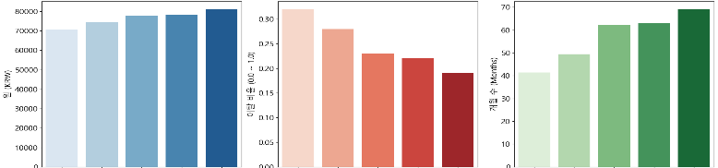
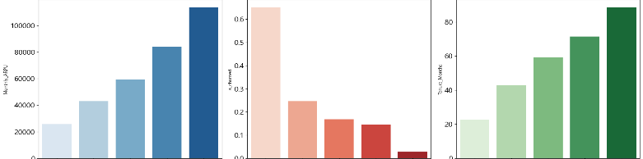
분석결과 _LTV 모델 개선 결과
LTV 활용
LTV등급
vs.
ARPU
실제이탈률
평균가입기간
개선 전
LTV 산출식의 신뢰성 및 변별력 대폭 강화
이탈 예측 모델의 정확도 상승 가능
정교해진 LTV 등급을 통해 등급별 맞춤형 대응방안 수립
ARPU
이탈률
평균가입기간
REGULAR
BRONZE
SILVER
GOLD
VIP
REGULAR
BRONZE
SILVER
GOLD
VIP
REGULAR
BRONZE
SILVER
GOLD
VIP
개선 후
ARPU
이탈률
평균가입기간
REGULAR
BRONZE
SILVER
GOLD
VIP
REGULAR
BRONZE
SILVER
GOLD
VIP
REGULAR
BRONZE
SILVER
GOLD
VIP

Slide 13
분석결과 _이탈률과 상관성이 높은 변수 분석
데이터무제한 사용과 이탈률
고객이탈여부에 따른 ARPU
만족도 점수별 이탈률
100
140K
100
100.0%
100.0%
80
120K
80
100K
89,549원
60
60
이탈률 (%)
80K
72,174원
이탈률 (%)
ARPU (원)
40
29.9%
60K
40
20
14.4%
40K
20
14.7%
0
20K
0
0.0%
0.0%
데이터무제한 미사용
데이터무제한 사용
유지 고객
이탈 고객
1
2
3
4
5
데이터무제한을 사용하는 고객일수록
이탈률이 늘어남
이탈하는 고객들의 ARPU가 높음을 통해 금전적 부담이 이탈요인으로 작용했음
만족도 점수가 3 미만인 경우 이탈률이 100% 였으며 만족도가 4이상인 경우 이탈한 인원이 없었음

Slide 14
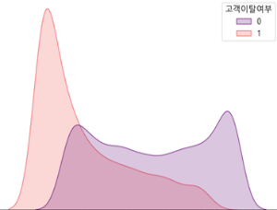
분석결과 _이탈률과 상관성이 높은 변수 분석
결제방식에 따른 이탈률
가입기간에 따른 이탈률
부양자 유무에 따른 이탈률
100
12
100
이탈고객
80
10
유지고객
80
60
8
60
Density (10⁻⁴)
이탈률 (%)
이탈률 (%)
6
40
32.1%
40
29.8%
4
20
13.6%
2
20
6.3%
0
0
0
계좌/전자결제
신용카드 결제
0
500
1000
1500
2000
2500
3000
부양자 없음
부양자 있음
계좌/전자 결제의 이탈률이 더 높음을 확인
신용카드 결제 유도가 필요함
가입기간 500일 이하 구간에서 이탈자가 가장 많이 발생
부양자가 있는 고객의 이탈률은 6.3%, 1인 가구의 이탈률은 29.8%인 것
신용카드 결제 시 요금 할인 혜택으로 신용카드 결제 유도
초기 고객 경험 관리가 이탈 방지의
핵심, 400일에 장기로 전환 유도
가능한 혜택을 제공
가족 단위 결합이 통신사 변경을 어렵게 만드는 것을 알 수 있음

Slide 15


분석결과 _이탈여부예측모델 수립
예측 이탈 여부
0
5157
4
과거 이탈 고객의 특성을 학습하여 현재 고객 중 이탈 가능성이 높은 사용자를 수치화
실제값
1
34
1668
0
예측값
1
고객의 이탈 원인을 데이터 기반으로 규명하여 방어 전략 수립을 위함
 | AUC | Precision | Recall | F1
LightGBM | 0.9738 | 0.9872 | 0.9059 | 0.9448
LightGBM 변수 중요도
1일 때, 90.0% 재현율로 이탈 징후 사전 포착 가능
가입기간 및 요금 체계가 이탈의 결정적인 요인

Slide 16
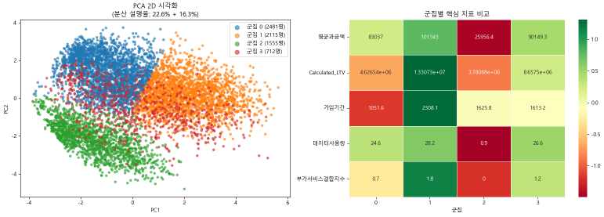
분석결과 _LTV 적용을 위한 군집화
[군집 기준] 고객의 서비스 이용 형태를 가장 잘 설명하는 변수(요금, 사용량, 이용기간)를 중심으로 K=4 군집 구성
군집0
저가치
유지군
신규
불만족군
고매출
이탈위험군
군집3
고가치
충성군
군집2
군집1
군집
LTV 점수 순위
가입기간
데이터 사용량
부가서비스 결합지수
평균과금액(원)
개선방안
군집 0. 신규 불만족군
3
단
24.6
24.6
83,037
이탈방지
군집 1. 고가치 충성군
1
장
28.2
28.2
101,343
-
군집 2. 저가치 유지군
4
중
0.9
0.9
25,956
ARPU 증가
군집 3. 고매출 이탈위험군
2
중
26.6
26.6
90,149
이탈방지

Slide 17








분석결과 _군집분석
군집 0. 신규 불만족군
군집 1. 고가치 충성 고객
가입 초기 단계에서 서비스에 안착하지 못하고
이탈을 고민하는 그룹
돈도 가장 많이 내고, 서비스도 가장 다양하게 쓰며,
가장 오래 머물고 있는 핵심 고객층
초기 경험 개선을 위해 불만 사항을 선제적으로 파악하고 요금제 적정성 점검 필요
'VIP 전용 혜택'이나 '멤버십 강화'를 통해
현재의 만족도를 유지
군집 2. 저가치 유지군
군집 3. 고매출 이탈 위험군
서비스 이용량은 매우 적지만, 낮은 요금에 만족하며
장기간 이용 중인 그룹
평균 과금액 및 부과 서비스 결합지수가 군집1에 준하는
수준이지만 군집 1만큼 완전히 정착되지 않은 그룹
'저가형 부가서비스 번들' 등을 통해 조금씩
객단가(ARPU)를 높이는 완만한 업셀링이 적합
장기 가입 할인이나 결합 혜택을 제안하여
가입 기간을 늘리는 전략이 필요

Slide 18


개선방안 _이탈방지
이탈 예측 모델 실행 결과
고가치
충성군
저가치
유지군
신규
불만족군
고매출
이탈위험군
이탈 위험 점수 50점
고객 상황 분석
시니어 전용 케어 서비스 안심 서비스 결합
연령대 60~80 노년층
신용카드 결제 유도 : 요금 10% 할인 혜택
결제방식이 신용카드가 아닌 경우
400일 기념 요금제 유지
데이터 사용량 50GB 추가
OTT 구독료 70% 할인
가입기간이 400일 이내인 경우
부양자가 있는 경우
가족결합 할인 요금 추천
TV, 인터넷 결합 추천

Slide 19
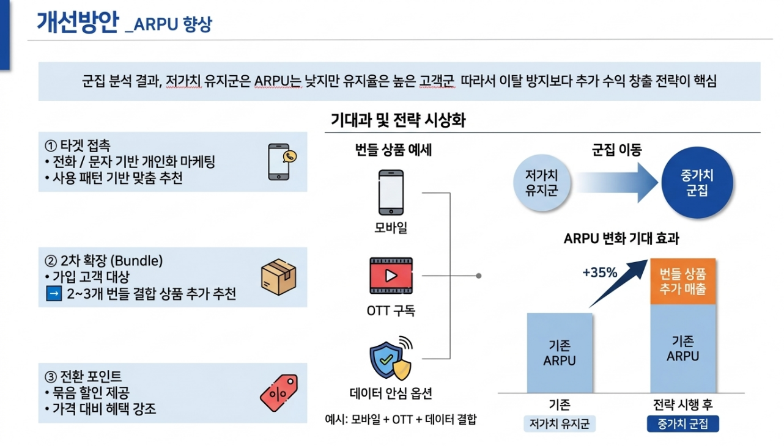

개선방안 _ARPU 향상
군집 분석 결과, 저가치 유지군은 ARPU는 낮지만 유지율은 높은 고객군 따라서 이탈 방지보다 추가 수익 창출 전략이 핵심
1. 티켓 접촉
2. 1차 유도 (Entry)
전화 / 문자 기반 개인화 마케팅
부가서비스 가입 유도
사용 패턴 기반 맞춤 추천
3. 2차 확장 (Bundle)
4. 전환 포인트
묶음 할인 제공
2~3개 번들 결합 상품 추가 추천
가격 대비 혜택 강조

Slide 21

시연

Slide 22
Learned Lesson
데이터를 가장 먼저 잘 파악해야 된다는 것을 깨달아버렸습니다.
김정완
비전공자로서 빅데이터를 처음 접하고 다뤄보는 과정이 쉽지만은 않았습니다. 코딩 역시 LLM의 도움과 전공자 조원들의 지원을 받으며 진행했지만, 프로젝트를 통해 실제로 적용해보면서 개념이 훨씬 명확하게 와닿았습니다. 이론으로만 접했을 때보다 훨씬 깊이 이해할 수 있었고, 그만큼 많은 것을 배울 수 있는 의미 있는 경험이었습니다.
박중호
프로젝트를 진행하면서 실무에서 흐름을 읽고 어떻게 적용해야할지 배울 수 있었습니다. 앞으로 실천하는 전문가가 되겠습니다.
이환우
단순한 모델링을 넘어 분석 결과가 실무 현장에서 어떤 가치를 창출하고 솔루션으로 기능하는지를 구체적으로 학습할 수 있었습니다.
윤지희
데이터 분석과 통신사와 마케팅에 대해 공부하면서 실질적인 방안 모색 과정을 배울 수 있었습니다.
윤희경

Slide 23
참고문헌
원태영, 「이동통신 40년이 가져다준 놀라운 변화 그리고 과제」, 이코노미스트, 2024.05.07. https://economist.co.kr/article/view/ecn202404300008
출처 : 이동전화서비스 가입자 현황 < 통신서비스 통계 < KTOA 통신통계시스템
https://finance.naver.com/item/coinfo.naver?code=017670
SK텔레콤. (2024). Annual Report 2024. p.165.https://www.sktelecom.com/img/eng/persist_report/20250808/SK_Telecom_Annual_Report_2024_ENG_F_0808.pdf
정지은, 「통신3사 해지율 순위 달라져…LG유플 vs KT」, 네이트뉴스, 2023.11.24., https://news.nate.com/view/20231124n22184
김용수, 「KT ‘나홀로 상승’···SKT·LGU+ 무선 ARPU 뒷걸음」, 시사저널e, 2025.05.13., https://www.sisajournal-e.com/news/articleView.html?idxno=411724

Slide 25
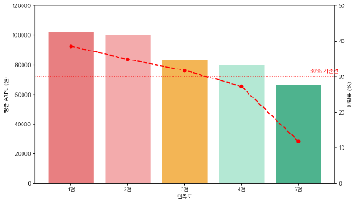
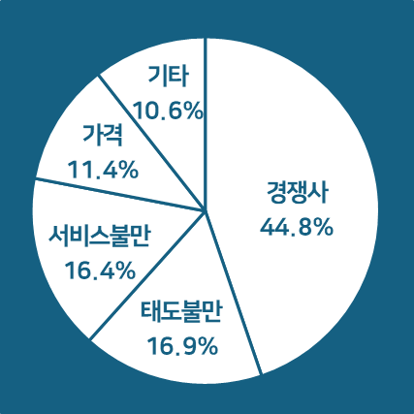
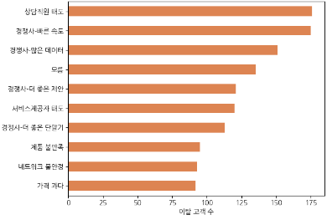
분석결과 _고객특성 파악을 통한 이탈여부예측
이탈유형별 비율
이탈사유별 이탈 고객 수
이탈사유로는 상담직원의 태도와 경쟁사의 빠른 속도가 가장 큰 영향을 미치는 것으로 보임
경쟁사
44.8%
만족도에 따른 ARPU 및 이탈률
가입 초기 고객의 속도 불만을 해소할 전략 고안 필요
120K
100K
<경쟁사 요인과 내부 결함의 복합적 작용>
외부 경쟁력 확보와 동시에 내부 서비스
품질의 근본적인 혁신이 필요
<상담원 태도 불만이 단일 사유 1위>
인적 서비스 교육 강화와
네트워크 품질 개선 전략이 시급
80K
평균 ARPU (원)
60K
40K
20K
0
1점
2점
3점
4점
5점
저만족 고객일수록 ARPU가 높고.
이탈은 고ARPU 고객군에 발생
중고 ARPU의 저만족 고객군을 핵심 이탈 위험군으로 관리

Slide 26
EDA (탐색적 데이터 분석)
결제 방식에 따른 이탈률
부양자 유무에 따른 이탈률
1.0
1.0
0.8
0.8
0.6
0.6
이탈 확률
이탈 확률
0.4
32.1%
0.4
29.8%
0.2
13.6%
0.2
6.3%
0.0
0.0
계좌/전자결제
신용카드 결제
부양자 없음
부양자 있음
신용카드 결제 고객의 이탈률은 13.6%로 계좌/전자결제 고객의 이탈률 32.1% 대비 절반 이하로 낮음을 통해 신용카드 결제가 고객의 이탈 장벽을 높임을 알 수 있음
부양자가 있는 고객의 이탈률은 6.3%, 1인 가구의 이탈률은 29.8%인 것으로 보아 가족 단위 결합이 통신사 변경을 어렵게 만드는 것을 알 수 있음

Slide 27
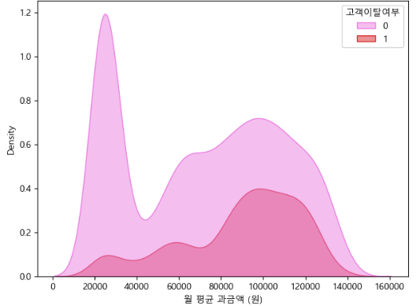
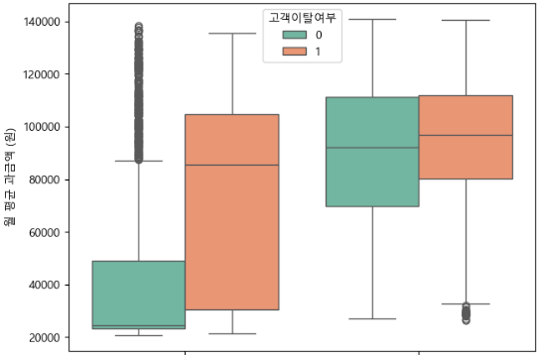

EDA (탐색적 데이터 분석)
평균 과금액에 따른 이탈 분포
데이터무제한 고객의 요금과 이탈관계
고객 이탈 = 1
총 과금액 (억원)
Density
월 평균 과금액 (원)
월 평균 과금액 (원)
데이터 무제한 미사용
데이터 무제한 사용
평균과금액이 높아질수록 이탈고객이 많아짐을 확인하여, 금전적 부담이 이탈을 유발하는 원인임을 알 수 있음
데이터무제한 고객들 중에서도 평균과금액이 높은 고객이 집중적으로 이탈하는 경향이 보임
데이터무제한이라는 서비스적 혜택보다 절대적인 요금 수준이 고객의 유지에 더 큰 영향을 준다는 것을 알 수 있음

Slide 28
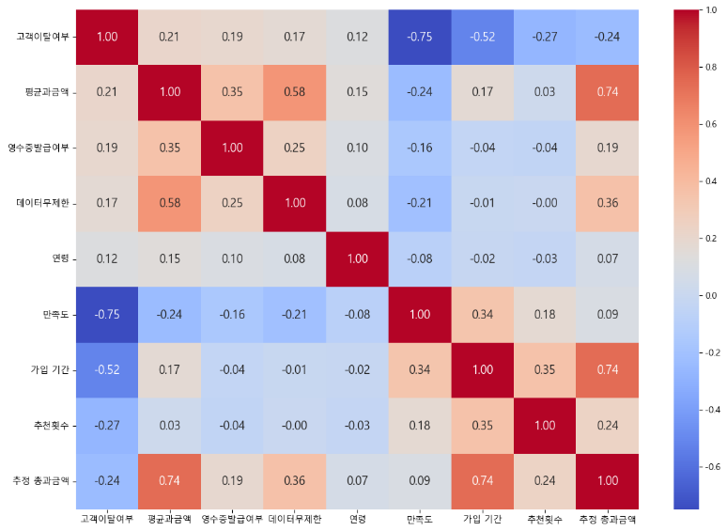
변수간 상관관계
고객이탈여부와의 상관계수 top 4
양의 상관관계
평균과금액
영수증발급여부
데이터무제한
연령
음의 상관관계
만족도
가입 기간
추천횟수
추정 총과금액

Slide 29
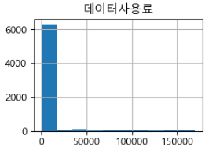
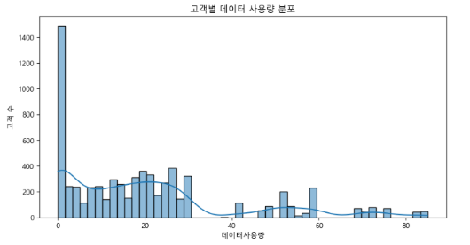
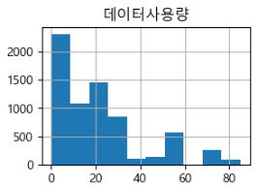
분석결과
분포확인
변수간 관계
데이터사용료=0
데이터 사용료(원)
6,146명
데이터사용량=0
데이터 무제한
1,489명
4,615명
42명
변수 정의
데이터 사용료가 0인 고객 6,146명 존재
고객별 데이터 사용량 분포
데이터 사용량(GB)
데이터 사용료(원)
: 제공된 기본 데이터를 다 쓰고 난 뒤 발생한 추가 요금
고객 수
데이터 사용량(GB)
: 고객의 실제 사용량
데이터 사용량이 0인 고객 1,489명 존재
데이터 사용량(GB)
Notes:
데이터사용량에 대한 정의도 궁금해짐.
기본 제공 데이터 용량인지, 소비한 데이터양인지
데이터사용량=0인 사람들이 1489명임 (-> 그래프 보면서 설명)
진짜 데이터를 0GB 사용한 것인가에 대한 의문
데이터무제한인 사람들의 데이터사용량을 보도록 하자. (why? 데이터무제한인 사람들 중 데이터사용량이 0인 사람은 한 명도 없었음. 그렇다면 모두 동일한 값으로 입력되어있는가를 확인할 필요가 있음)
16GB, 30GB, 4GB 등 다양함 -> 공통된 수로 정리되어있지 않음
즉, 고객이 실제로 사용한 데이터량임을 알 수 있음!

Slide 30
데이터 변수
 | 기존변수 | 최종변수
Customer _data | 고객ID | x
 | 성별 | x
 | 연령 | 연령대
 | 결혼여부 | 결혼여부
 | 부양자유무 | 부양자유무
 | 부양자수 | 부양자수
 | 추천횟수 | 추천횟수
 | 영수증발급여부 | 영수증발급여부
 | 과금방식 | 과금방식_신용카드, 과금방식_전자결제
 | 보안서비스 | 부가서비스결합지수
 | 백업서비스
 | 기술지원서비스
 | 데이터무제한 | 데이터무제한
 | 데이터사용량 | 데이터사용량
 | 시작일 | 가입기간
 | 종료일
 | 고객이탈여부 | 고객이탈여부
 | 이탈가능점수 | x
 | 이탈유형 | x
 | 이탈사유 | x
 | LTV | LTV
 | 만족도 | 만족도
 | 데이터사용료 | 초과데이터과금여부
 | 로밍사용료 | x
 | 총로밍요금 | 총로밍요금
Charge _data | 고객ID | x
 | 과금일 | x
 | 과금액 | 평균과금액, 추정 총금액
파생변수 |  | 데이터가성비지수

Slide 31


파생변수 생성
평균 과금액
초과 데이터 과금여부
추정 총 과금액
평균 과금액이 높아질수록 이탈고객이 많아짐을 확인하여, 금전적 부담이 이탈을 유발하는 원인임을 알 수 있음
75%이상이 데이터 사용료 0원으로 나타났고, 초과 사용 요금으로 판단해 수치형보다 범주형 파생변수로 생성
가입기간(일)
11개월
$$\frac{\sum{\text{(}\text{과금액}\text{)}}}{과금 횟수}$$
초과 사용 시 1
아닐 시 0
$$\left(평균 과금액\right)×\left(\frac{가입기간}{30}\right)$$
부가서비스 결합지수
연령대
보안서비스, 백업서비스, 기술지원서비스를 각각 0과 1로 흩어놓는 것보다 고객이 사용 중인 부가서비스의 개수로 표현
연속형 변수인 나이를 연령대별로 나눔
설명변수 구간화
0,1,2,3
20대, 30대, 40대,
50대, 60대, 70대, 80대

Slide 32
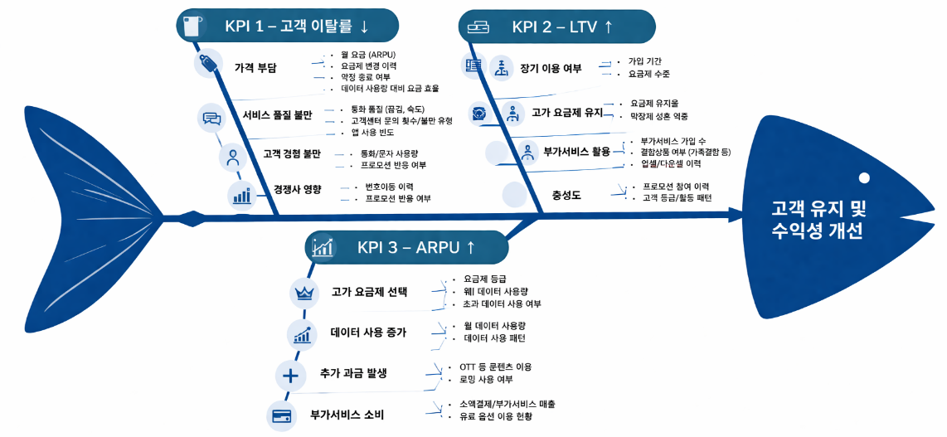
특성요인도
수익률
저감

Slide 33
잠재원인도출
KPI 1. 고객 이탈률 감소
KPI 2. LTV 만족도 증가
KPI 3. ARPU 증가

Slide 34
조사내용
매출 증대에 영향을 미치는 잠재원인을 분석하기 위해 조사가 필요한 자료 검토
KPI | 잠재원인 | 조사 대상 | 자료 출처
고객 이탈률 감소 | 월 요금 | 고객별 월 평균 요금 (ARPU) | 내부 과금 시스템 (CRM)
 |  | 요금제 변경 이력 | 내부 과금 시스템 (CRM)
 |  | 할인 적용 여부 | 내부 과금 시스템 (CRM)
 | 통화/문자 사용량 | 고객별 통화량 | 내부 사용량 데이터
 |  | 고객별 문자 사용량 | 내부 사용량 데이터
 | 가입 기간 | 고객별 가입 기간 (Tenure) | 고객 DB
 |  | 약정 종료 여부 | 고객 DB
 | 요금제 수준 | 요금제 등급 | 내부 과금 데이터
 |  | 요금제 변경 이력 | 내부 과금 데이터
LTV 만족도 증가 | 결합상품 여부 (가족결합 등) | 가족결합 여부 | 상품 가입 DB
 |  | 인터넷/TV 결합 여부 및 유지 기간 | 상품 가입 DB
 | 업셀/다운셀 이력 | 요금제 상향/하향 변경 이력 | CRM 이력 데이터
 |  | 요금제 변경 횟수 및 시점 | CRM 이력 데이터
 | 장단기 고객 등급화 | 고객 등급 | 고객 분석 데이터
 |  | LTV 기반 고객 분류 | 고객 분석 데이터
ARPU 증가 | 요금제 등급 | 요금제 구간별 고객 분포 | 내부 요금제 DB
 |  | 고가 요금제 유지율 | 내부 요금제 DB
 | 월 데이터 사용량 / 초과 데이터 사용 여부 | 월 데이터 사용량 | 네트워크/사용량 로그
 |  | 초과 데이터 사용 여부 및 빈도 | 네트워크/사용량 로그
 | 추가 과금 발생 | 로밍 / 소액결제 / 부가서비스 매출 | 과금/결제 시스템

Slide 35
데이터 수집
잠재원인 | 데이터명 | 속성 | 발생주기 | 데이터소스 | 담당자 | 수집 가능성 | 수집방식
월 요금 | 월 평균 요금 | 연속형 | 월 | 과금 시스템(CRM) | 윤지희 | ○ | 자동수집
 | 요금제 변경 이력 | 범주형 | 수시 | CRM 이력 | 윤지희 | ○ | 자동수집
통화/문자 사용량 | 통화량 | 연속형 | 월 | 사용량 로그 | 박중호 | ○ | 자동수집
 | 문자 사용량 | 연속형 | 월 | 사용량 로그 | 박중호 | ○ | 자동수집
가입 기간 | 가입 기간 | 연속형 | 월 | 고객 DB | 김정완 | ○ | 자동수집
 | 서비스 종료일 | datetime | 수시 | 고객 DB | 김정완 | ○ | 자동수집
요금제 수준 | 요금제 등급 | 범주형 | 수시 | 과금 DB | 윤지희 | ○ | 자동수집
결합상품 여부 | 부가서비스 가입 여부 | 범주형 | 수시 | 상품 DB | 윤희경 | ○ | 자동수집
업셀/다운셀 이력 | 요금제 변경 횟수 | 연속형 | 수시 | CRM 이력 | 윤지희 | ○ | 자동수집
장단기 고객 등급화 | LTV | 연속형 | 월 | 고객 분석 DB | 이환우 | ○ | 자동수집
 | 만족도 | 연속형 | 수시 | 설문/DB | 이환우 | ○ | 자동수집
데이터 사용량 | 데이터 사용량 | 연속형 | 월 | 사용량 로그 | 박중호 | ○ | 자동수집
 | 데이터 무제한 여부 | 범주형 | 수시 | 상품 DB | 윤희경 | ○ | 자동수집
추가 과금 발생 | 데이터 사용 요금 | 연속형 | 월 | 과금 시스템 | 윤지희 | ○ | 자동수집
 | 로밍 사용 요금 | 연속형 | 월 | 과금 시스템 | 윤지희 | ○ | 자동수집
 | 총 요금 | 연속형 | 월 | 과금 시스템 | 윤지희 | ○ | 자동수집

Slide 36
데이터 정제방안 수립
데이터 신뢰성 확인결과 : 5,161개의 결측치가 발생되었으며, 데이터의 유형을 고려하여 정제작업을 아래와 같이 실시함.
항목명 | 의미 | 유형 | 결측치(건) | 확인결과 | 정제방안
종료일 | 해지 고객,Active 고객은 결측 | datetime | 5161 | Active 고객 | 보관 후, 추후 사용
이탈사유 | 고객 상세 이탈 사유 | 범주형 | 5161 | Active 고객 | 보관 후, 추후 사용
이탈유형 | 고객 이탈 유형 | 범주형 | 5161 | Active 고객 | 보관 후, 추후 사용
결측치 처리
현재 데이터에서 종료일, 이탈사유, 이탈 유형 항목의 결측치는
해당 고객들이 아직 요금제를 유지 중인 활성 고객이기 때문에 발생한 것이다.
즉, 서비스 이용이 종료되지 않았으므로 종료일이 존재하지 않으며,
이탈이 발생하지 않았기 때문에 이탈사유 및 이탈 유형 또한 기록되지 않은
의도된 결측값로 판단된다.

